Slide 1
Zotero + INSPIRE
Feng-Kun Guo
Institute of Theoretical Physics, Chinese Academy of Sciences

Slide 2
Zotero
开源免费 （若用它的官方云端存储超过一定额度，需要付年费）、多系统 (windows, linux, mac, ios, android)
标签、多层级 collection（同一个文献可以同时存在于多个 collections）、可设置有关联的文献
pdf 批注 (支持手写)
多样化地添加文献方式
非常多的插件
国内 Zotero 社区维护的插件市场：https://plugins.zotero-chinese.com
Better BibTeX (BBT): 提供 citekey 功能
在设置中将 Citation key formula 设为 inspireHep
Zotero-INSPIRE: 任给 arXiv 号或 doi 或 INSPIRE 标准 citekey 等信息，可从 INSPIRE 数据库更新文献的元数据，包括发表信息、引用次数（及他引次数）等，插件页面有更多使用说明
…
可以将某个 collection 的文献信息输出 .bib 文件，并自动更新 （后面有对写文章来说更便捷的更新 bib 文件的方式）
构建好文献库后，可以结合 vs code (+ vs code 的 LaTeX workshop 插件) 实现边写边引，极大节省精力！

Slide 3
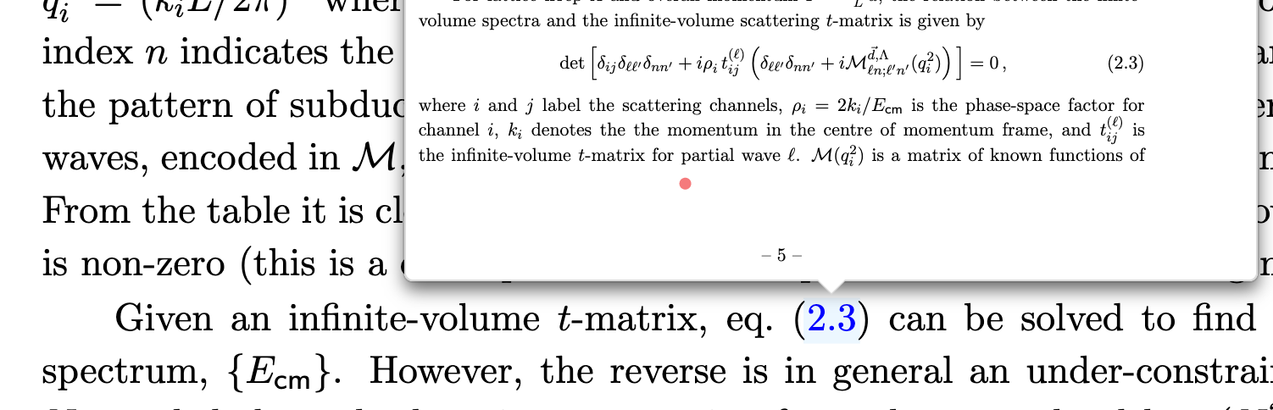
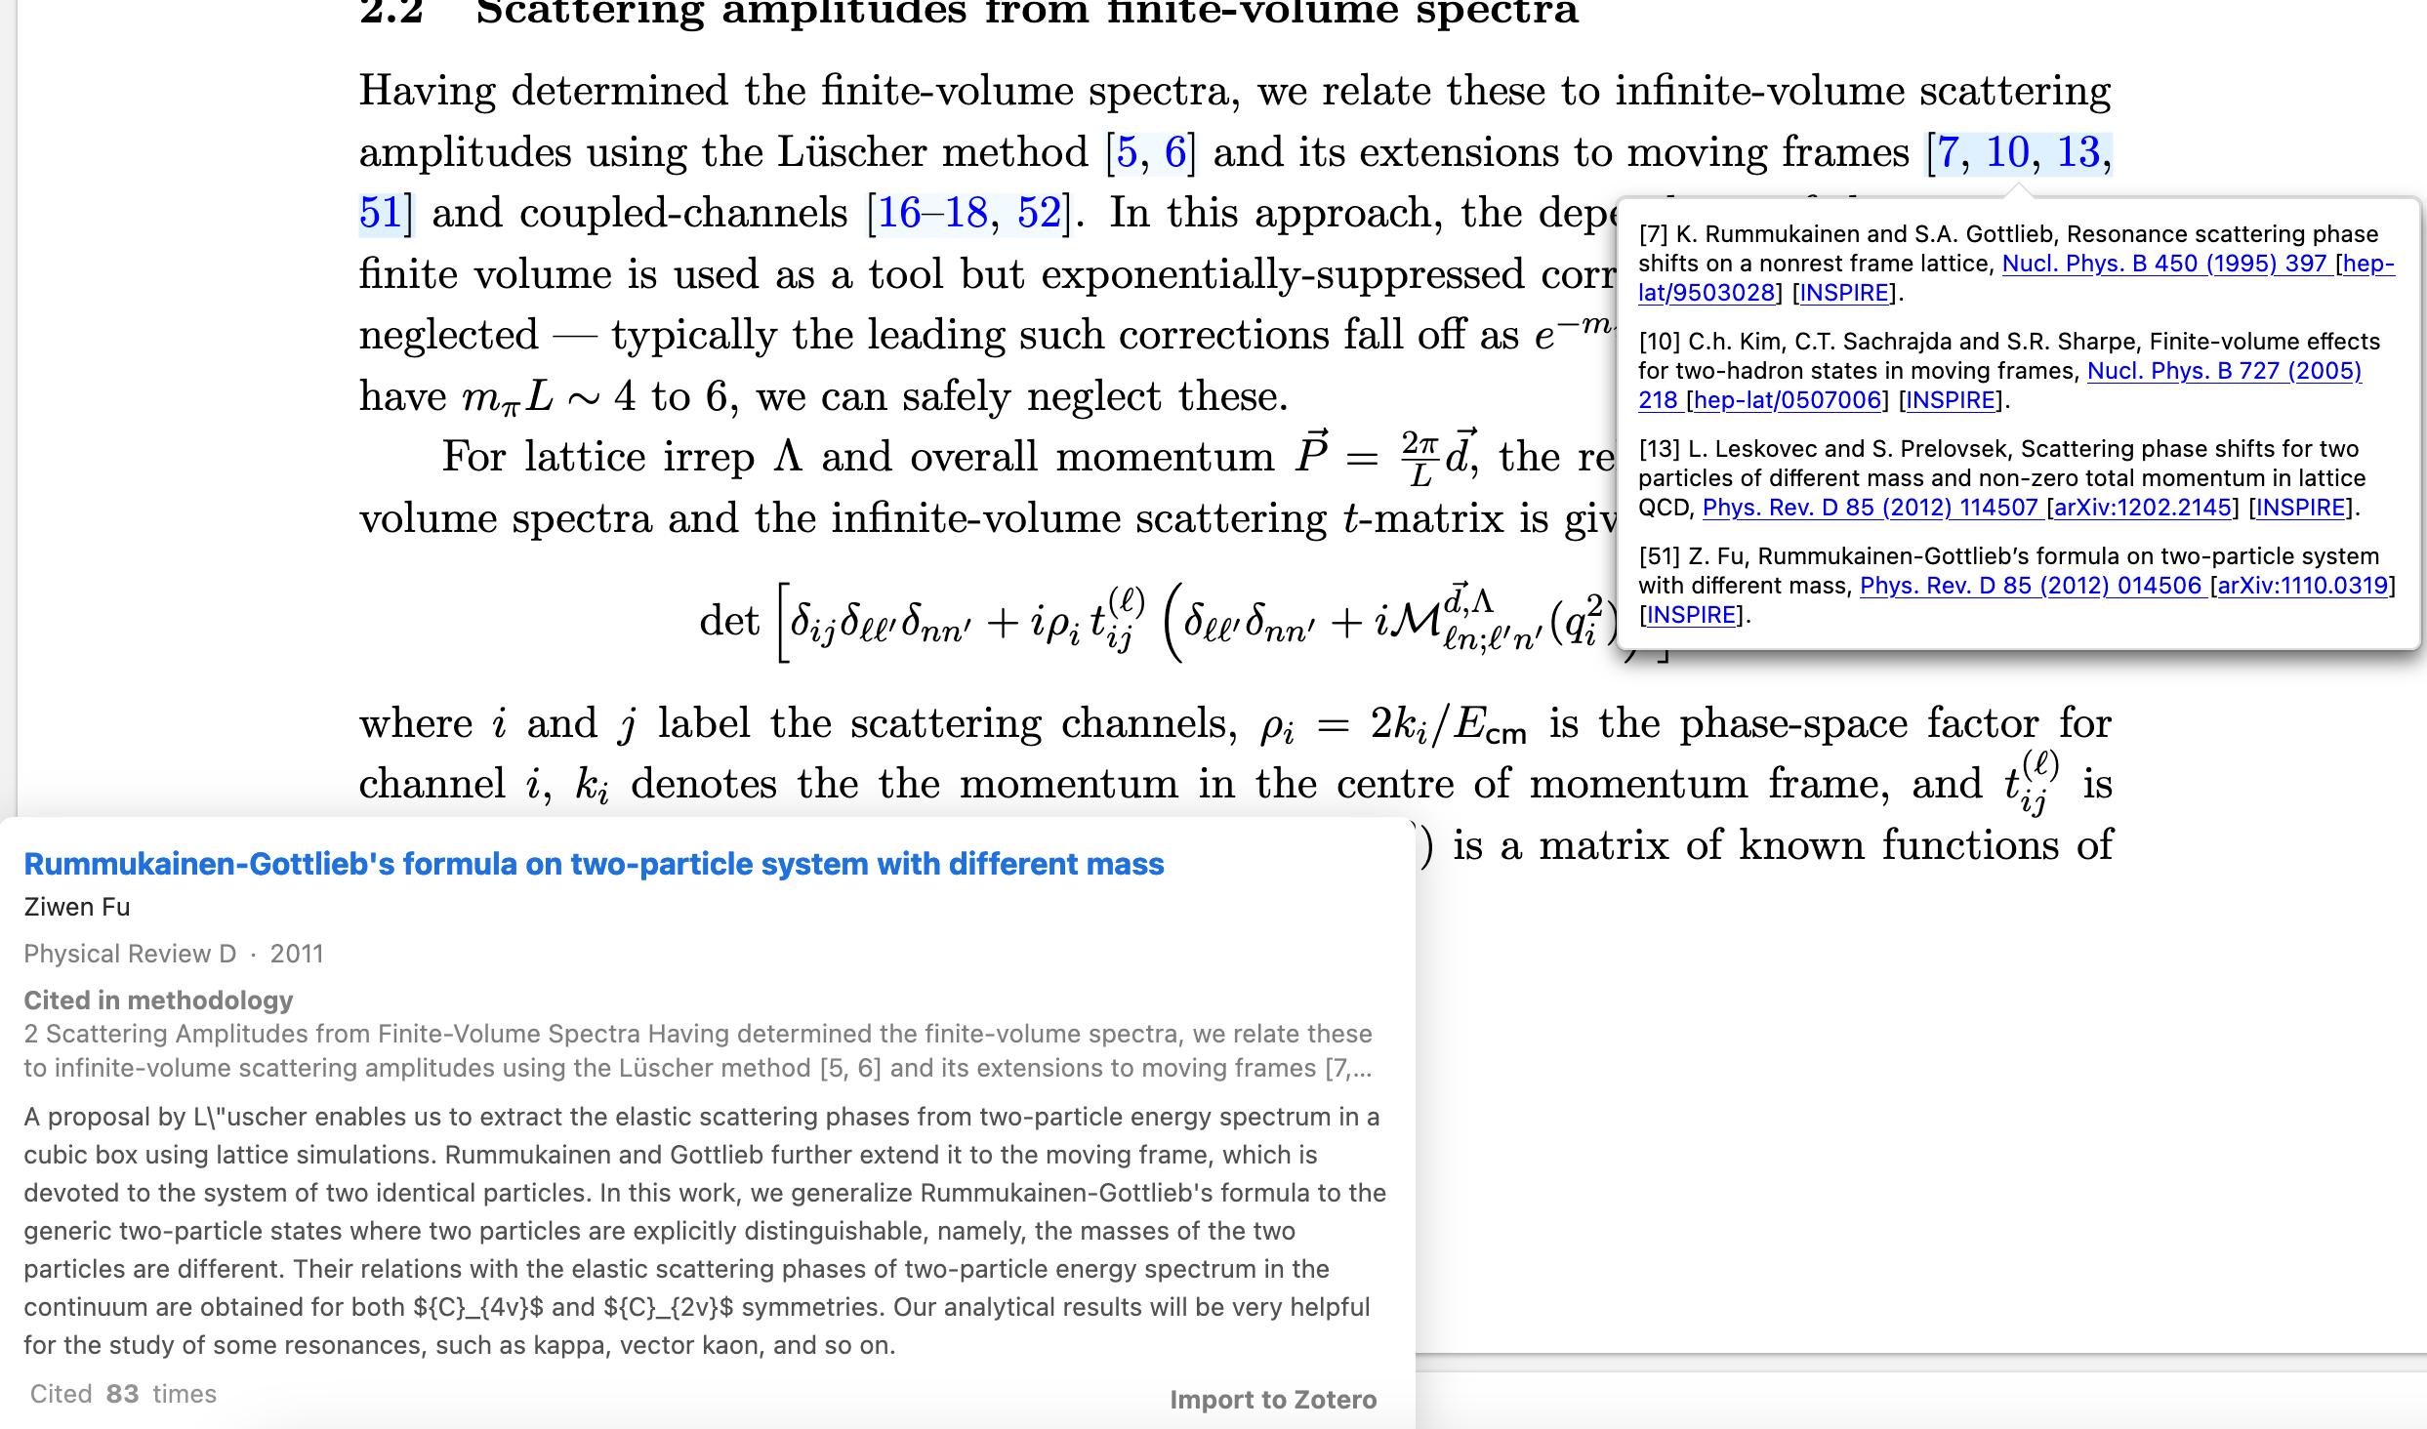
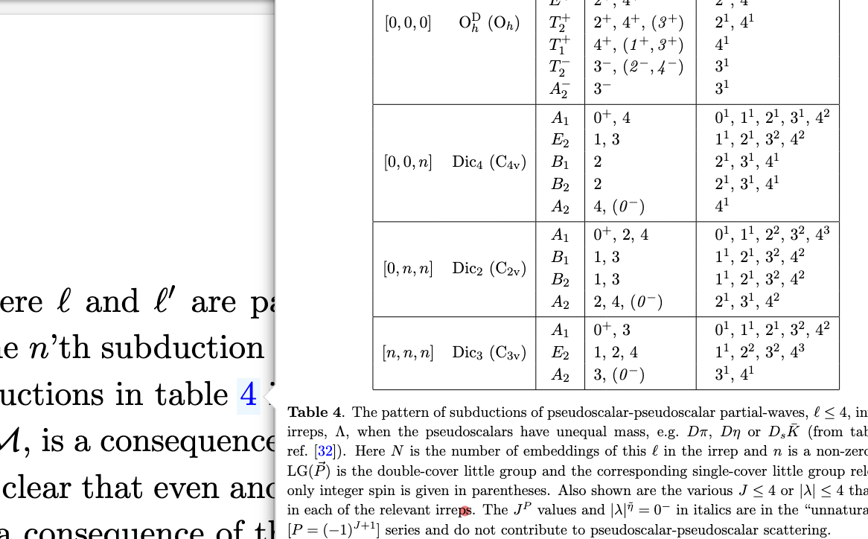
Zotero
稳定版: 6
Beta 版: 7

Slide 4
Zotero 中添加文献
多种方式
直接拖拽 pdf 文件到zotero 中
导入 bib 文件
在浏览器中安装 zotero connectors https://www.zotero.org/download/connectors
在 arxiv 或 INSPIRE 或各期刊文章页面上直接点击 Zotero connector
若单篇文章，直接导入
若多篇文章，可选择
Beta 版：直接点 pdf 文件中引用文献的链接
安装 Zotero-inspire 插件后，也可以通过 arXiv 号、doi、INSPIRE citekey、INSPIRE recid 将文章信息导入，例如在 extra 项中输入
arXiv:1706.04100
或 Citation Key: BESIII:2017bua
更多小技巧及说明，参见
https://github.com/fkguo/zotero-inspire/tree/main?tab=readme-ov-file

Slide 5
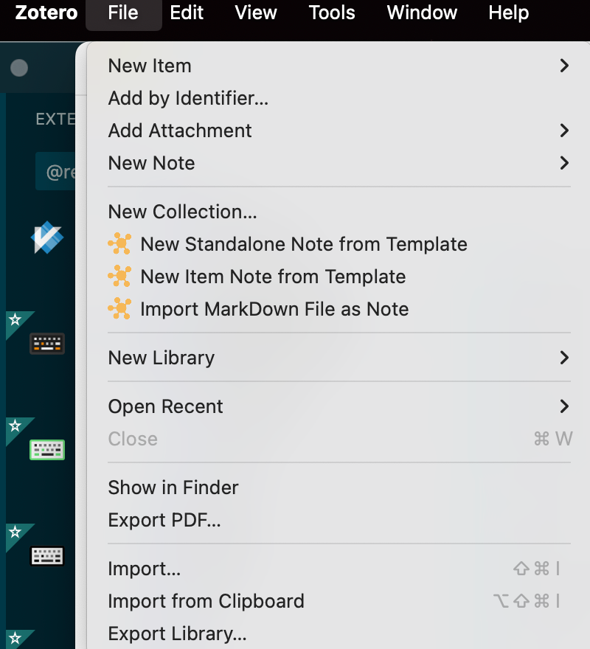
Zotero 中添加文献
多种方式
能处理特殊符号的方式: 从 INSPIRE 中复制文献条目的 bibtex，用 Import from clipboard 的快捷键导入，可自动将上下标、希腊字母等从 latex 格式转化成特殊符号的形式
@article{BESIII:2017bua,
author = "Ablikim, Medina and others",
collaboration = "BESIII",
title = "{Determination of the Spin and Parity of the $Z_c(3900)$}",
eprint = "1706.04100",
archivePrefix = "arXiv",
primaryClass = "hep-ex",
doi = "10.1103/PhysRevLett.119.072001",
journal = "Phys. Rev. Lett.",
volume = "119",
number = "7",
pages = "072001",
year = "2017"
}

Slide 6
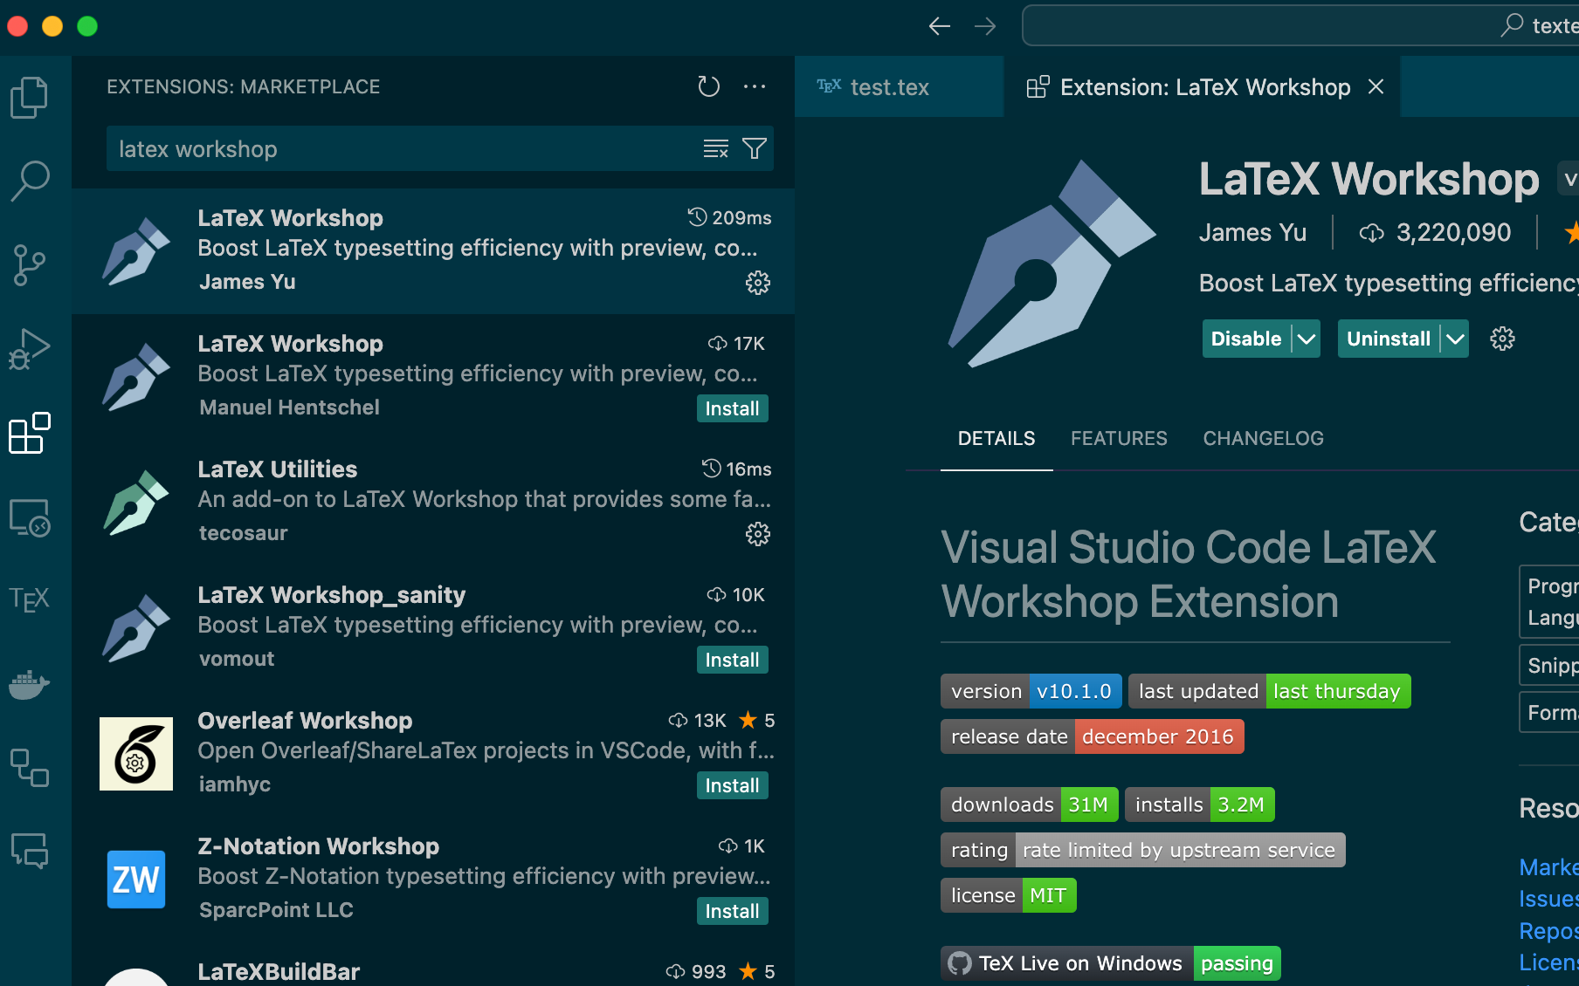
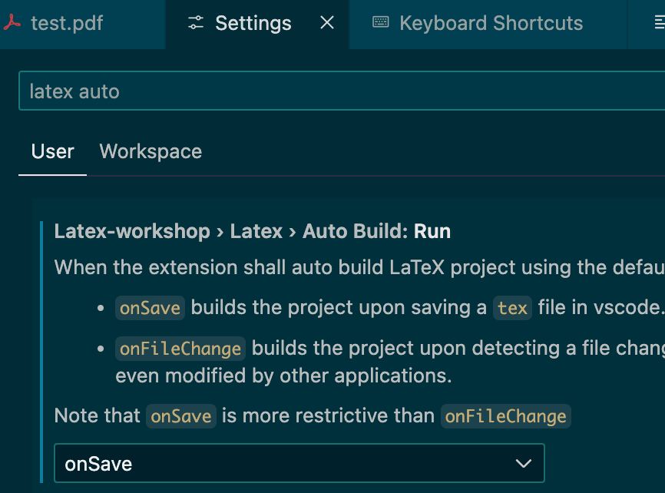
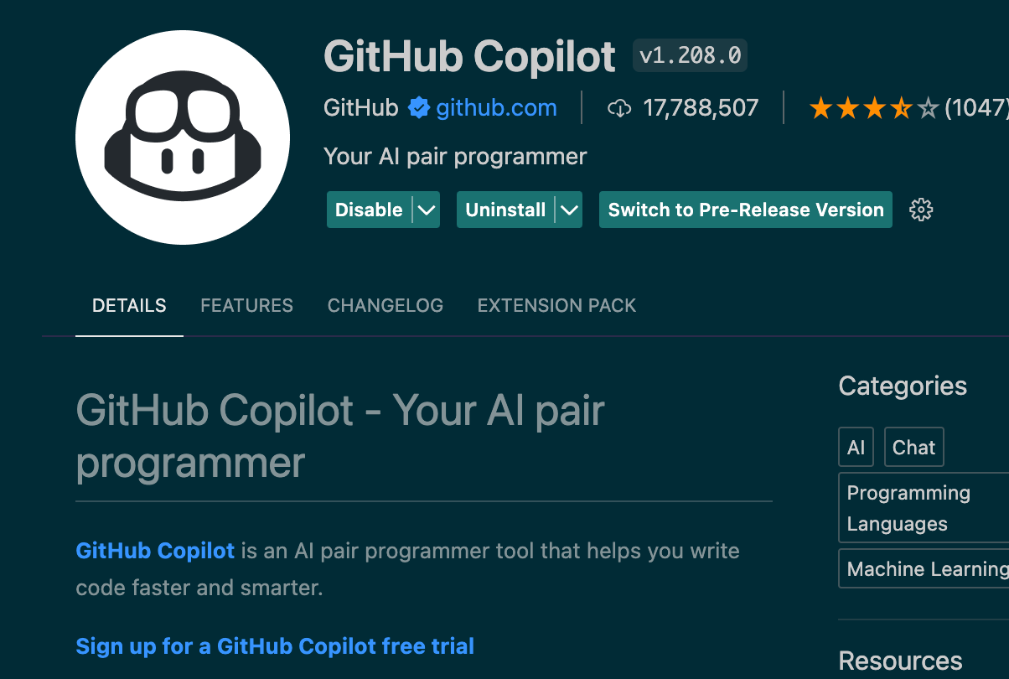
VS code 配置
VS code: https://code.visualstudio.com/Download
在 VS code 中安装 LaTeX Workshop
需要系统中已经安装过 latex 编译软件，如
TeXLive https://tug.org/texlive/
可设置保存自动编译，或者文件有变化就自动编译
可安装 GitHub Copilot 插件 (非免费)：AI 加持

Slide 7
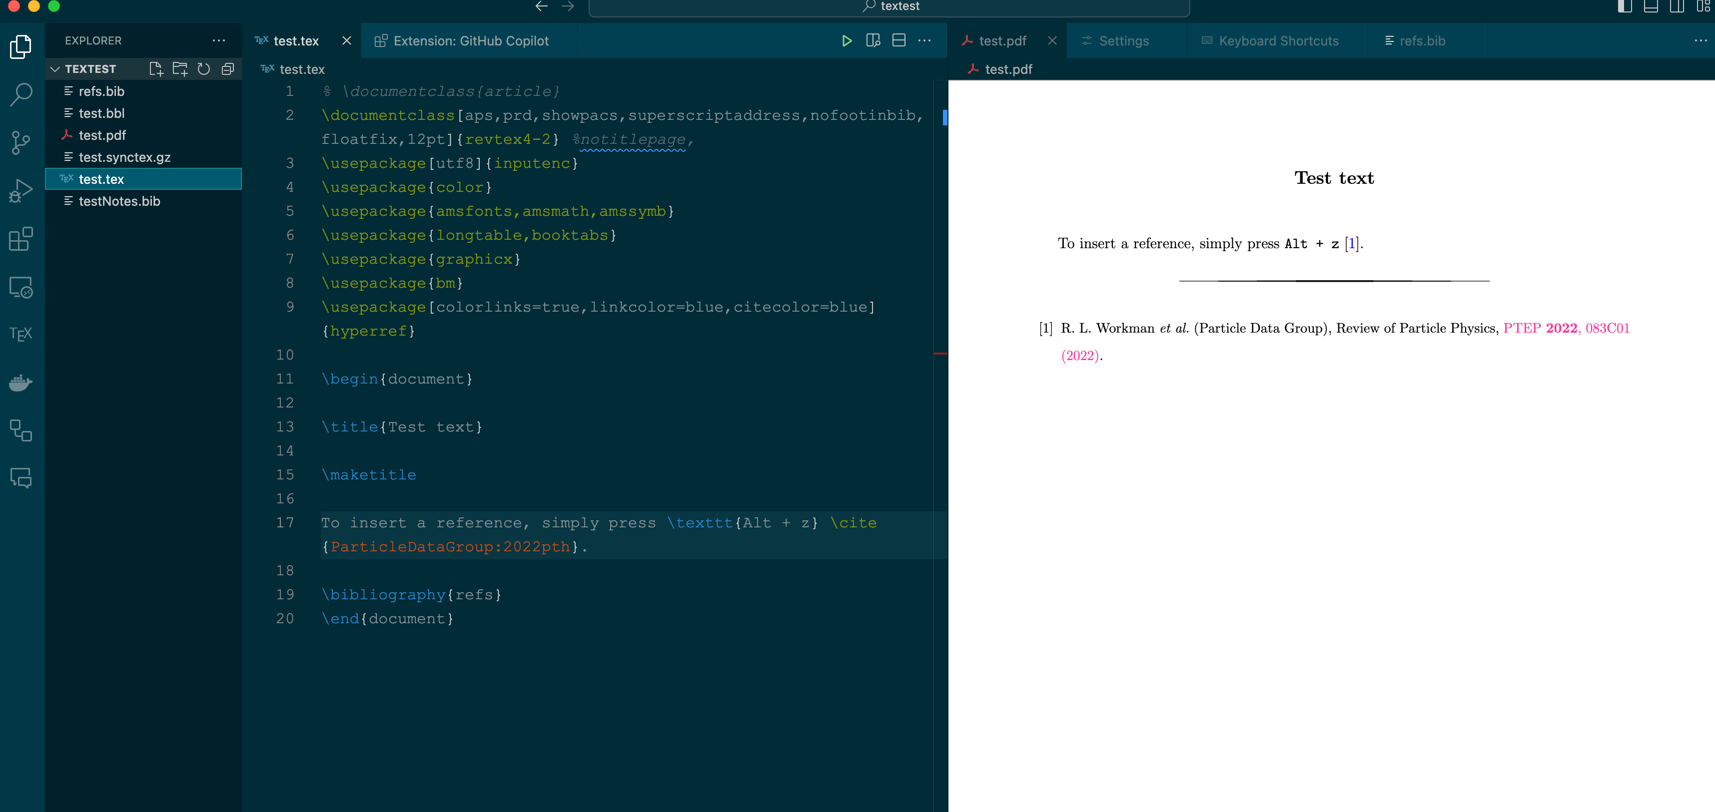
VS code 配置
点击 View LaTeX PDF file，可实现 tex 源文件和 pdf 文件同屏显示，分屏线可拖拽调整

Slide 8
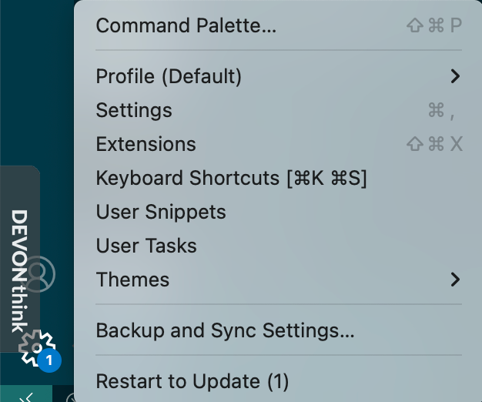
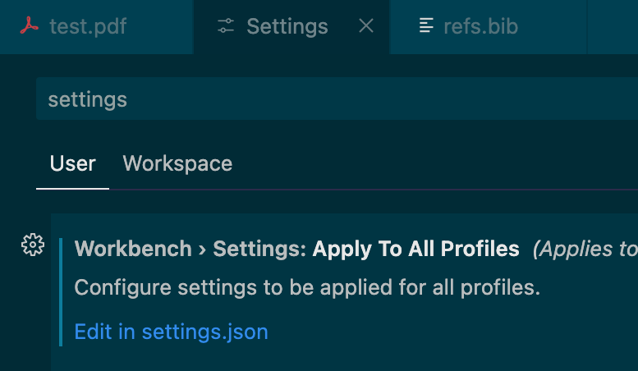
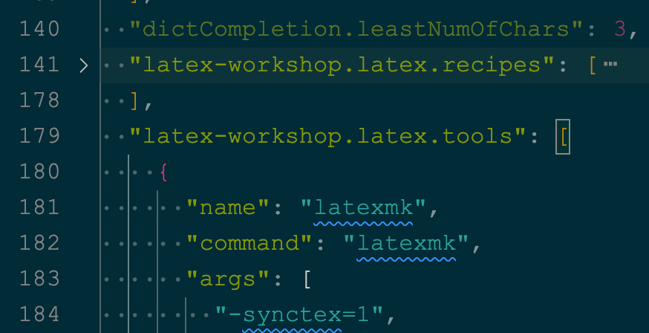
VS code 配置
我的配置文件中的相关设置
"latex-workshop.latex.tools": [
{
"name": "latexmk",
"command": "latexmk",
"args": [
"-synctex=1",
"-interaction=nonstopmode",
"-file-line-error",
"-pdf",
"%DOCFILE%"
]
},
{
"name": "latexmkpdf",
"command": "latexmk",
"args": [
"-synctex=1",
"-interaction=nonstopmode",
"-halt-on-error",
"-file-line-error",
"-pdf",
"%DOCFILE%"
]
},
{
"name": "latexmkxe",
"command": "latexmk",
"args": [
"-synctex=1",
"-interaction=nonstopmode",
"-halt-on-error",
"-file-line-error",
"-pdfxe",
"%DOCFILE%"
]
},
"latex-workshop.latex.recipes": [
{
"name": "latexmk",
"tools": ["latexmk"]
},
{
"name": "latexmkxe",
"tools": ["latexmkxe"]
},
{
"name": "latexmkpdf",
"tools": ["latexmkpdf"]
},
{
"name": "pdflatex",
"tools": ["pdflatex"]
},
{
"name": "xelatex",
"tools": ["xelatex"]
},
{
"name": "pdflatex -> bibtex -> pdflatex*2",
"tools": ["pdflatex", "bibtex", "pdflatex", "pdflatex"]
},
{
"name": "xelatex -> bibtex -> xelatex*2",
"tools": ["xelatex", "bibtex", "xelatex", "xelatex"]
},
{
"name": "xebiber -> idx -> xe*2",
"tools": ["xelatex", "biber", "makeindex", "xelatex", "xelatex"]
},
{
"name": "xebiber -> xe*2",
"tools": ["xelatex", "biber", "xelatex", "xelatex"]
}
],
{
"name": "xelatex",
"command": "xelatex",
"args": [
"-synctex=1",
"-interaction=nonstopmode",
"-file-line-error",
"%DOCFILE%"
]
},
{
"name": "pdflatex",
"command": "pdflatex",
"args": [
"-synctex=1",
"-interaction=nonstopmode",
"-file-line-error",
"%DOCFILE%"
]
},
{
"name": "bibtex",
"command": "bibtex",
"args": ["%DOCFILE%"]
},
{
"name": "biber",
"command": "biber",
"args": ["%DOCFILE%"]
},
{
"name": "makeindex",
"command": "makeindex",
"args": ["%DOCFILE%"]
}
],
Notes:
"latex-workshop.latex.tools": [
{
"name": "latexmk",
"command": "latexmk",
"args": [
"-synctex=1",
"-interaction=nonstopmode",
"-file-line-error",
"-pdf",
"%DOCFILE%"
]
// ,"env": {"PATH": "/Library/TeX/texbin"}
},
{
"name": "latexmkpdf",
"command": "latexmk",
"args": [
"-synctex=1",
"-interaction=nonstopmode",
"-halt-on-error",
"-file-line-error",
"-pdf",
"%DOCFILE%"
]
},
{
"name": "latexmkxe",
"command": "latexmk",
"args": [
"-synctex=1",
"-interaction=nonstopmode",
"-halt-on-error",
"-file-line-error",
"-pdfxe",
"%DOCFILE%"
]
},
{
"name": "xelatex",
"command": "xelatex",
"args": [
"-synctex=1",
"-interaction=nonstopmode",
"-file-line-error",
"%DOCFILE%"
]
// , "env": {"PATH": "/Library/TeX/texbin"}
},
{
"name": "pdflatex",
"command": "pdflatex",
"args": [
"-synctex=1",
"-interaction=nonstopmode",
"-file-line-error",
"%DOCFILE%"
]
},
{
"name": "bibtex",
"command": "bibtex",
"args": ["%DOCFILE%"]
},
{
"name": "biber",
"command": "biber",
"args": ["%DOCFILE%"]
},
{
"name": "makeindex",
"command": "makeindex",
"args": ["%DOCFILE%"]
}
],

Slide 9
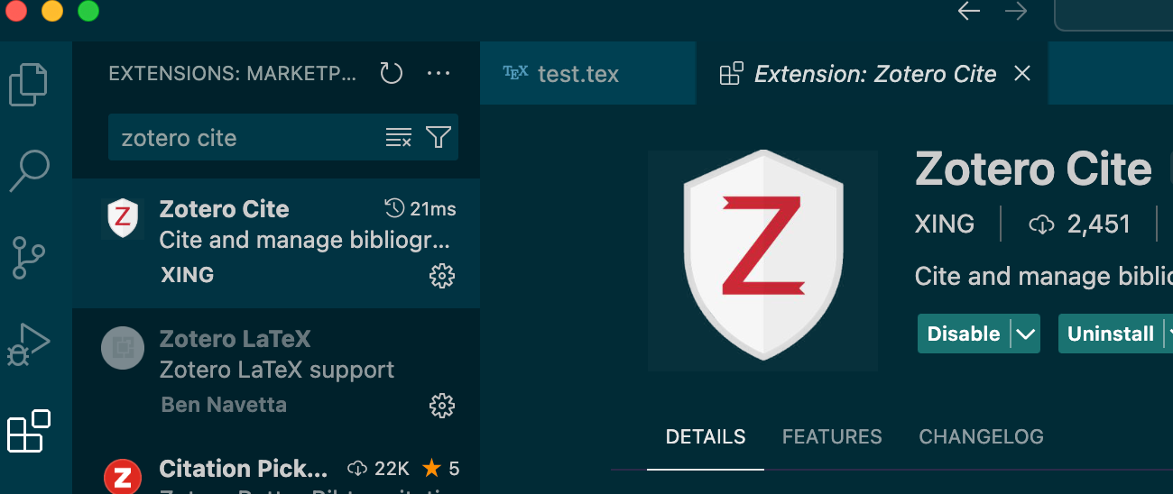
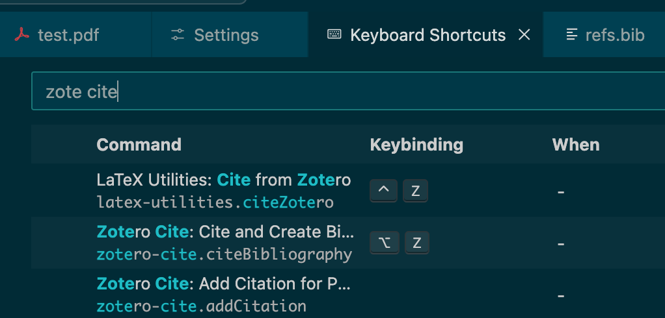
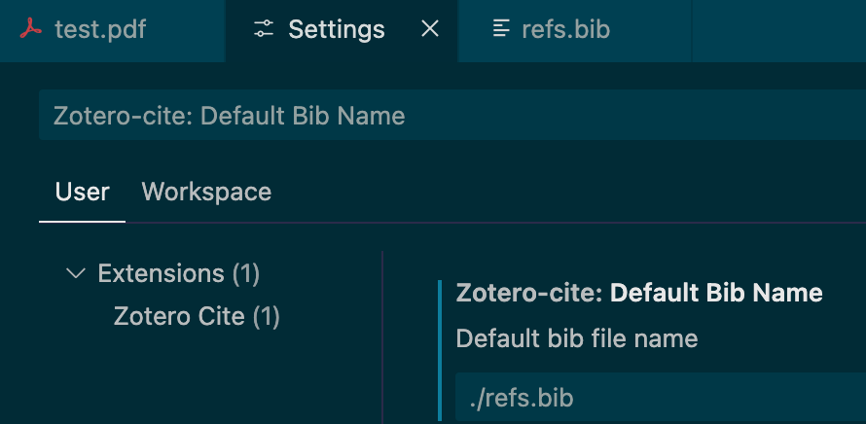
VS code 配置
在 VS code 中安装 Zotero Cite 插件
设置快捷方式实现快速插入自己的 Zotero 文献库中的任意文献并自动更新 bib 文件
在 Command Palette… 中搜索找到 Preference: Open Keyboard Shortcuts，点开
在其中，找到 Zotero Cite: Cite and Create Bibliography for Pandoc/LaTeX，单击，按希望设置的快捷键，比如 Alt+z
在 VS code 的 settings 中找到 Zotero-cite: Default Bib Name，将之设为 ./refs.bib

